Slide 1

在WEB项目中开启微信扫码登录
忘掉密码吧
2023-09-07

Slide 2

微信接入
前提条件
扫码登录
中转机制

Slide 3
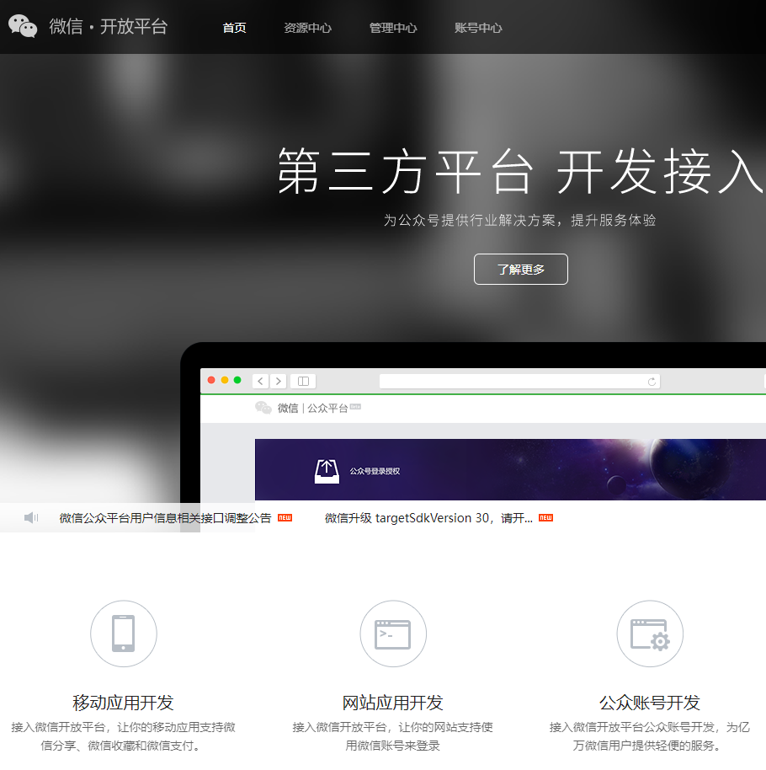
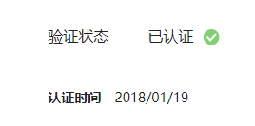
前提条件
准备开发者帐号&认证
注册微信开放平台开发者帐号 https://open.weixin.qq.com
开发者资质认证

Slide 4
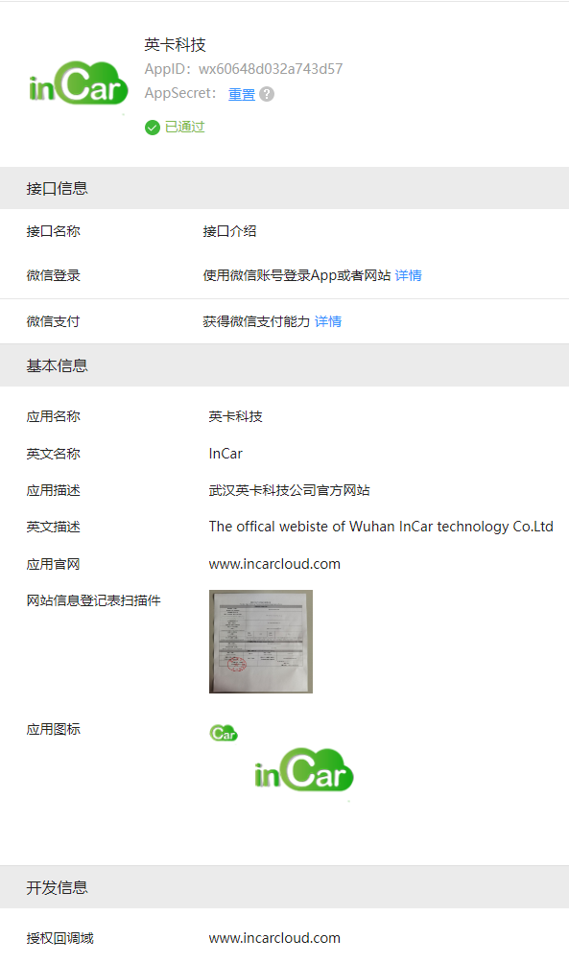
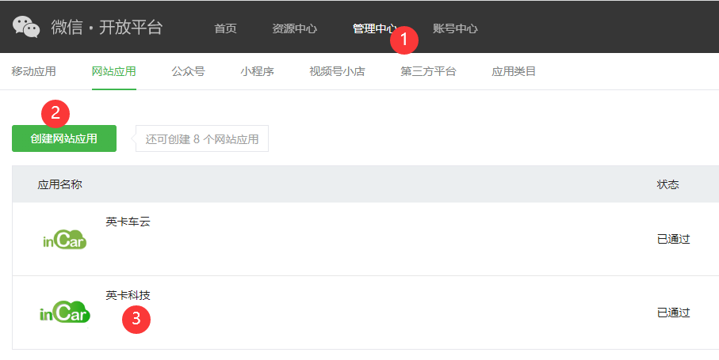
前提条件
创建网站应用
创建一个网站应用
填写一些登记信息
授权回调域 微信要求只能是以www开头的
等待审核通过（1~3天）
AppID和AppSecret

Slide 5

官方参考文档
https://developers.weixin.qq.com/doc/oplatform/Website_App/WeChat_Login/Wechat_Login.html

Slide 6

扫码登录

Slide 7
扫码登录 三板斧
第1斧：准备一个页面用于接收授权码code
第2斧：准备一个页面向用户展示登录二维码
第3斧：等待用户扫码
如果用户扫码登录成功 第1斧准备的那个页面会收到微信发来的授权码 code 和 state
code用于后续步骤 state可以包含自定义内容

Slide 8
下一步操作
后续步骤

Slide 9
扫码登录 后续步骤
后续1：用code换取access_token和refresh_token
后续2：用access_token得到用户信息
后续3【可选】：用refresh_token刷新access_token
code 一次性
access_token 只有2小时有效期
refresh_token有30天有效期

Slide 10
现在遇到一个问题？
微信只把code转发给登记的那个域名 开发者自己的内网机器收不到code

Slide 11
中转登录
微信登录要求必须使用创建网站应用时登记的域名
而当一个网站在开发过程中，开发人员需要在自己的机器上调试程序，只有一个IP地址/临时的域名
因此，我们使用一个“中转登录”的办法
网站 服务器
可以是开发者内网IP
网站 服务器
中转 服务器
www.incarcloud.com
微信 服务器
微信 服务器

Slide 12
中转登录
网站 服务器
标准情况下， WxLogin 对象接收一系列的参数，其中2个是： redirect_uri 第1步里准备的那个用来接收授权码 code 的URL state 用户自定义的任意内容,随 code 一起原样带回
但当开发人员在自己的机器上进行调试工作时，是收不到授权码 code 的。 这时，后台实现一个API /api/oauth2/wechatJumpLogin 它接收 redirect_uri 和 state 为参数，重新计算出一对新的 redirect_uri 和 state 然后使用这对新的参数创建 WxLogin 对象，以向用户显示登录二维码
如果登录成功，第1步里准备的页面，就会收到 code 和 state ，哪怕是在开发人员自己的机器上。
中转 服务器
www.incarcloud.com
微信 服务器

Slide 13
中转机制
网站 服务器
中转服务的域名事先已经在微信开放平台注册
中转服务后台API把 redirect_uri 和 state 作为输入参数，计算出一对新的 redirect_uri 和 state ，新的 redirect_uri 是中转服务的地址而旧的 redirect_uri 被写入新的 state 里新的 state 里还包含了一些校验信息
前端页面使用新的参数向用户展示微信登录二维码
如果用户登录成功，中转服务就收到授权码 code 和新的 state ﻿
中转服务通过 state 里的信息解算出原始 redirect_uri 并校验请求是否合法
如果验证通过，中转服务把 code 转发回原始 redirect_uri ﻿
中转 服务器
www.incarcloud.com
微信 服务器

Slide 14
中转地址
网站 服务器
中转地址 类似下面的形式https://www.incarcloud.com/oauth2/wechat?state={x4parts}
其中域名www.incarcloud.com必须是事先已经在微信开放平台里注册好的
x4parts由4个被 ; 分隔的部分组成 xpart[0] 原始 redirect_uri xpart[1] 原始 state xpart[2] 时间戳 xpart[3] 从xpart[0..2]再加上一个ticket计算出来的校验码
中转发起方 和 中转服务 的ticket需要保持一致，ticket不应在网络上传递，且需要保密
中转服务 比对自己计算出的校验码，如果不一致，则拒绝提供中转服务
中转 服务器
www.incarcloud.com
微信 服务器

Slide 15
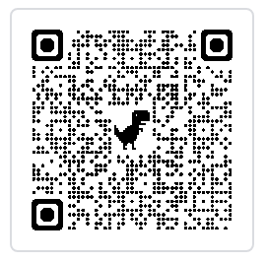
谢谢！
微信扫码登录

